Slide 1


3.3. JavaScript.
Основы DOM-модели
2026 ООО НТЦ «Политехника»
Челябинск, ул. Карла Маркса, д. 38
Кузнецов Сергей
Фоменко Алексей

Slide 2

DOM - Объектная модель документа
Объектная Модель Документа (DOM) – это программный интерфейс (API) для HTML и XML документов.
DOM предоставляет структурированное представление документа и определяет то, как эта структура может быть доступна из программ, которые могут изменять содержимое, стиль и структуру документа.
В соответствии с DOM каждый HTML-тег является объектом. Вложенные теги являются дочерними к родительскому элементу.
API (веб либо XML страница)
=
DOM + JS (язык описания скриптов)

Slide 3
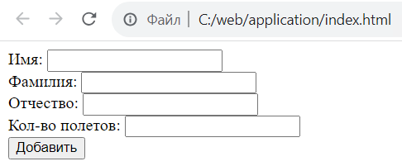
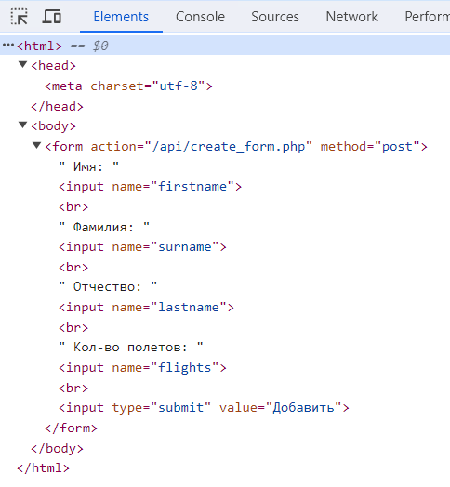
DOM – Корневой элемент
DOM – это представление HTML-документа в виде дерева тегов
Теги являются узлами-элементами (или просто элементами). Они образуют структуру дерева: <html> – это корневой узел, <head> и <body> его дочерние узлы и т.д.
<meta charset="utf-8"/>
<form action="/api/create_form.php" method="post">
Имя: <input name="firstname"><br>
Фамилия: <input name="surname"><br>
Отчество: <input name="lastname"><br>
Кол-во полетов: <input name="flights"><br>
<input type="submit" value="Добавить">
</form>

Slide 4
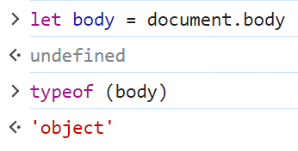
DOM – Корневой элемент
Каждая веб-страница, которая загружается в браузер, имеет свой собственный объект document, доступный из JS
document.body это элемент, который включает в себя содержимое страницы.

Slide 5
JS. Получение элементов. querySelector
document метод querySelector() возвращает первый элемент (Element) документа, который соответствует указанному селектору или группе селекторов:
element = document.querySelector(selectors);
Селекторы такие же, как и в CSS, например:
document.querySelector('тег')
document.querySelector(‘#идентификатор')
document.querySelector('.класс')
document.querySelector('[атрибут]')
document.querySelector('[атрибут="значение"]')

Slide 6
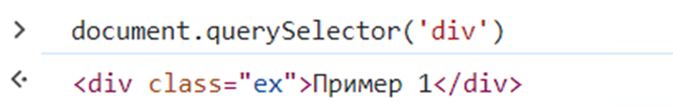
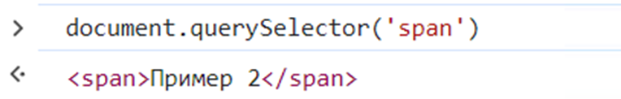
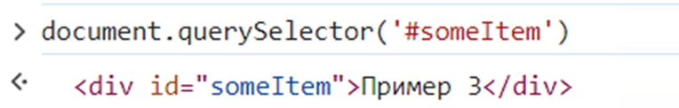
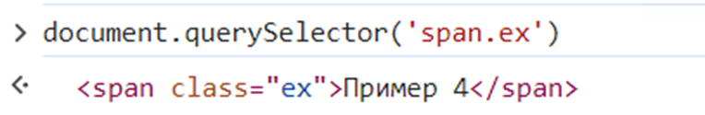
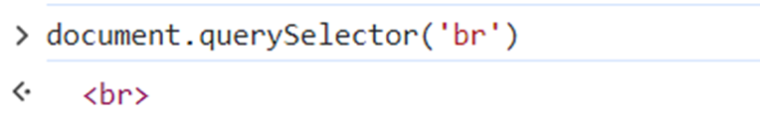
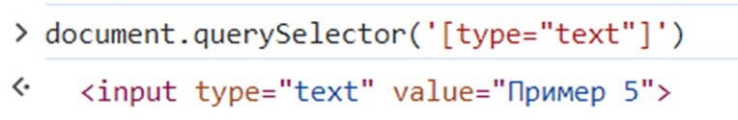
JS. Получение элементов. querySelector
<meta charset="UTF-8">
<body>
<div class="ex">Пример 1</div>
<span>Пример 2</span>
<div id="someItem">Пример 3</div>
<span class="ex">Пример 4</span>
<br/>
<input type="text" value="Пример 5">
</body>
document.querySelector('div')
document.querySelector('span')
document.querySelector('#someItem')
document.querySelector('span.ex')
document.querySelector('br')
document.querySelector('[type="text"]')

Slide 7



JS. querySelector. Вложенность
Можно комбинировать селекторы.
querySelector будет искать элементы во всех вложенных дочерних элементах, пока не найдет нужный.
<meta charset="UTF-8">
<body>
<div class="ex">
<input type="text" value="Пример 1">
<span>Пример 2</span>
<div>
<input type="text" value="Пример 3">
</div>
</div>
</body>

Slide 8
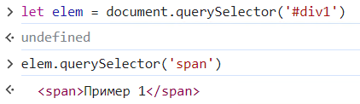
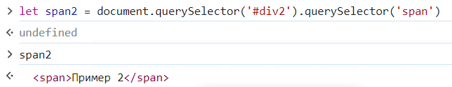
JS. querySelector. Вложенность
Метод querySelector можно вызывать не только у document, а у любого элемента
<meta charset="UTF-8">
<body>
<div id="div1">
<span>Пример 1</span>
</div>
<div id="div2">
<span>Пример 2</span>
</div>
</body>

Slide 9



JS. Получение элементов. querySelectorAll
Метод querySelectorAll() возвращает все элементы (Elements) документа, которые соответствует указанному селектору или группе селекторов.
<meta charset="UTF-8">
<body>
<div class="ex">Пример 1</div>
<span>Пример 2</span>
<div id="someItem">Пример 3</div>
<span class="ex">Пример 4</span>
<br/>
<input type="text" value="Пример 5">
</body>
document.querySelectorAll('div')
document.querySelectorAll('span')
document.querySelectorAll('.ex')

Slide 10

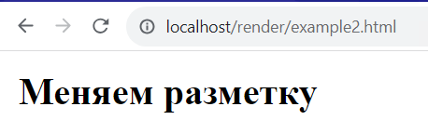
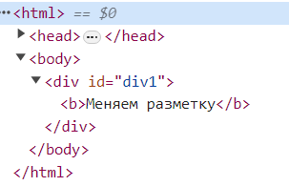
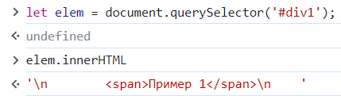
JS. innerHTML
Свойство innerHTML позволяет считать содержимое элемента в виде HTML-строки или установить новый HTML.
Новое значение HTML необходимо передавать в виде строки и оно заменит текущее содержимое элемента.
<meta charset="UTF-8">
<body>
<div id="div1">
<span>Пример 1</span>
</div>
</body>

Slide 11
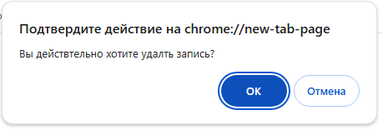


JS. Подтверждение действия от пользователя
Для подтверждения действия можно использовать функцию confirm('сообщение').
Она синхронно ожидает действие пользователя. Если пользователь нажал «Ок», вернет true, если «Отмена», вернет false.
«Ок»
«Отмена»

Slide 12

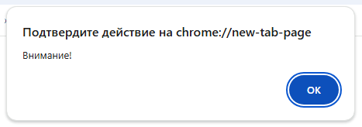
JS. Вывод сообщений пользователю
Для вывода сообщения пользователю можно использовать функцию alert('сообщение'):

Slide 13
JS. События
Событие – это сигнал от браузера о том, что что-то произошло. Все DOM-узлы подают такие сигналы, например:
click – происходит, когда кликнули на элемент левой кнопкой мыши (на устройствах с сенсорными экранами оно происходит при касании).
contextmenu – происходит, когда кликнули на элемент правой кнопкой мыши.
mouseover / mouseout – когда мышь наводится на / покидает элемент.
mousedown / mouseup – когда нажали / отжали кнопку мыши на элементе.
mousemove – при движении мыши.

Slide 14
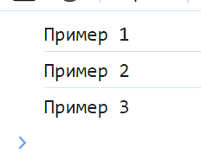
JS. События. onclick
Назначить обработчик события можно либо в соответствующем атрибуте, либо непосредственно в JS
<meta charset="UTF-8">
<body>
<div id="div1">Пример 1</div>
<div onclick="console.log('Пример 2')">Пример 2</div>
<div onclick="myFunc()">Пример 3</div>
<script>
const item = document.querySelector('#div1')
item.onclick = function() {
console.log('Пример 1')
}
function myFunc() {
console.log('Пример 3')
}
</script>
</body>

Slide 15
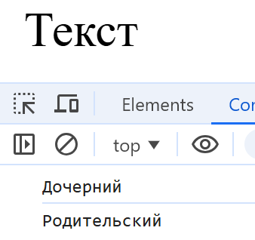
JS. Иерархия событий
Если на все элементы наложены события, например, onclick, по умолчанию они будут вызваны, начиная с самого дочернего.
Браузер проверяет, имеет ли элемент, который был фактически нажат, обработчик события onclick, зарегистрированный на нем в фазе всплытия, и запускает его, если это так.
Затем он переходит к следующему непосредственному родительскому элементу и выполняет то же самое, затем следующее и так далее, пока не достигнет элемента <html>.
<meta charset="UTF-8">
<body>
<div onclick="console.log('Родительский')">
<div onclick="console.log('Дочерний')">
Текст
</div>
</div>
</body>

Slide 16

JS. Иерархия событий
По умолчанию используется «всплытие», от дочернего к родительскому
1. Событие 1
2. Событие 2
3. Событие 3
Click!
3
2
1

Slide 17
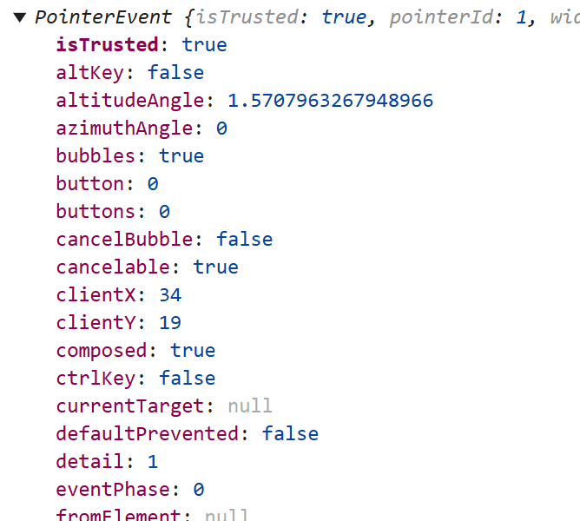
JS. Объект событий event
В каждое событие передается объект event, который содержит информацию о текущем событии. Структура каждого event для каждого события отличается, необходимо обращаться к документации и стандарту.
<meta charset="UTF-8">
<body>
<div onclick="console.log(event)">
Текст
</div>
</body>

Slide 18
JS. Объект событий event
Помимо свойств у event есть и методы. Самые часто используемые:
stopPropagation() – остановить всплытие события. Если у родительского элемента есть события того же типа, то он не будут вызваны
preventDefault() – остановить действие по умолчанию (переходы по ссылке, меню на ПКМ, отмена печати и т.д.)

Slide 19
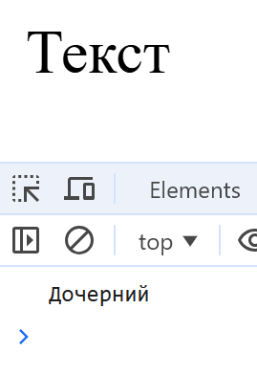
JS. Объект событий event. stopPropagation()
<meta charset="UTF-8">
<body>
<div id="div1">
<div id="div2">
Текст
</div>
</div>
<script>
document.querySelector('#div1').onclick = () => {
console.log('Родительский');
}
document.querySelector('#div2').onclick = (event) => {
// Событие на div1 не уйдет
event.stopPropagation();
console.log('Дочерний');
}
</script>
</body>

Slide 20
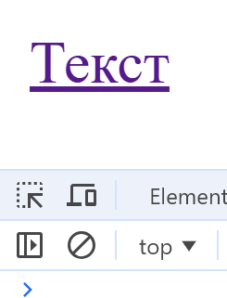
JS. Объект событий event. stopPropagation()
<meta charset="UTF-8">
<body>
<a href="https://developer.mozilla.org/">
Текст
</a>
<script>
document.querySelector('a').onclick = (event) => {
// Переход по ссылке не произйодет
event.preventDefault();
}
</script>
</body>

Slide 21
JS. data-атрибут элементов html
В HTML тегах можно задавать пользовательские атрибуты, которые начинаются с data-*.
Это позволяет хранить внутри тегов некоторые данные с привязкой к этому тегу.
<article
id="electriccars"
data-columns="3"
data-index-number="12314"
data-parent="cars">
...
</article>

Slide 22
JS. data-атрибут элементов html
<meta charset="UTF-8">
<body>
<div class="parent"/>
<script>
const data = ['one', 'two', 'three'];
const domList = data.map((value, index) =>
`<div data-index="${index}"
onclick="console.log('Нажали ${index}')"
class="main">
${value}
</div>`
);
const parent = document.querySelector('.parent');
parent.innerHTML = domList.join('');
</script>
<style>
.main {
margin: 5px;
background: yellow;
}
</style>
</body>

Slide 23
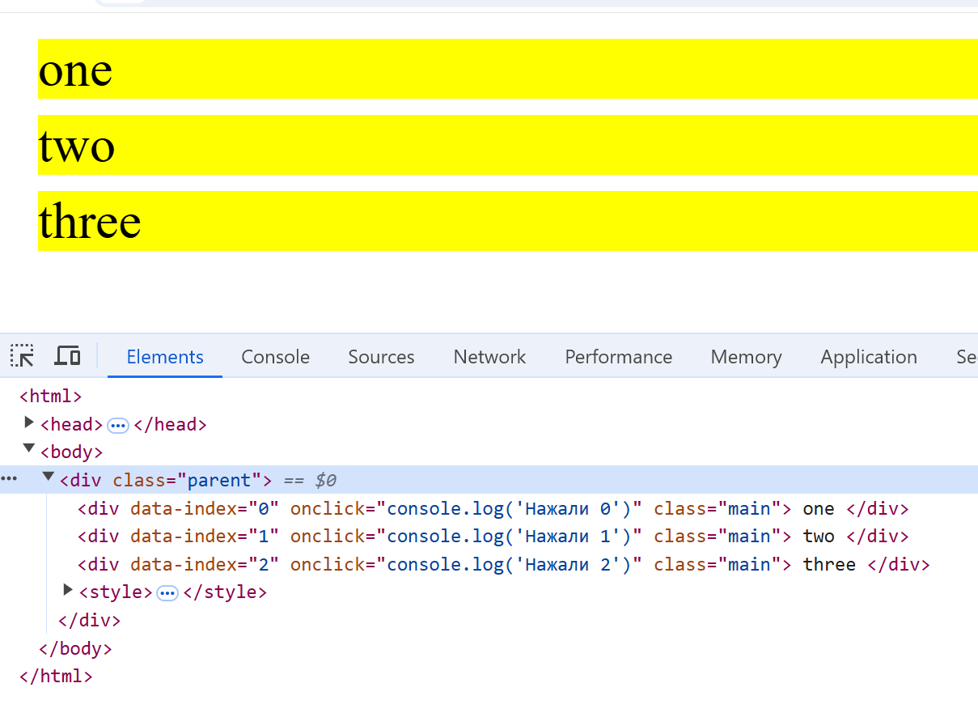
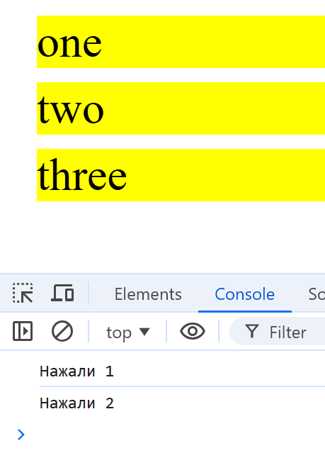
JS. data-атрибут элементов html

Slide 24
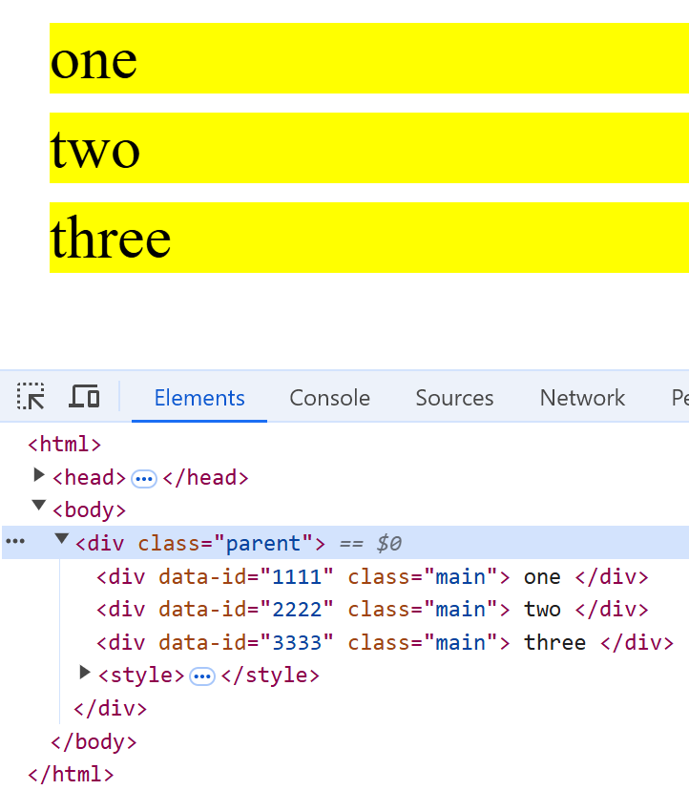
JS. data-атрибут элементов html
<script>
const data = [
{
id: 1111, value: 'one'
},
{
id: 2222, value: 'two'
},
{
id: 3333, value: 'two'
},
];
const domList = data.map(item =>
`<div data-id="${item.id}"
class="main">
${item.value}
</div>`
);
const parent = document.querySelector('.parent');
parent.innerHTML = domList.join('');
</script>

Slide 25

Спасибо за внимание!
2026 ООО НТЦ «Политехника»
Челябинск, ул. Карла Маркса, д. 38

